Slide 1
«Волонтеры»

Slide 2
Основные цели
увеличение доли населения района, систематически занимающегося физической культурой и спортом, в общем числе населения РБ в возрасте от 3 до 79 лет
обеспечение успешного участия спортсменов района на всероссийских и республиканских соревнованиях
увеличение количества проведенных мероприятий в сфере самодеятельного туризма для населения
увеличение количества молодежи, участвующей в деятельности молодежных
и общественных объединений, в мероприятиях и программах поддержки
талантливой молодежи

Slide 3
Основные задачи
мотивирование граждан, в том числе лиц с ограниченными возможностями, к регулярным занятиям физической культурой, спортом и ведению здорового образа жизни
совершенствование нормативно правовой базы развития физической культуры, спорта и самодеятельного туризма в муниципальном районе, обеспечение контроля за соблюдением законодательства в области физической культуры и спорта
создание условий для подготовки и совершенствования спортсменов и тренеров с учетом непрерывности процессов обучения и спортивной подготовки
увеличение охвата молодежи мероприятиями по профилактике асоциальных явлений в молодежной среде, обеспечение трудоустройства молодежи, занятости детей, подростков и молодежи в социально значимых сферах деятельности

Slide 4
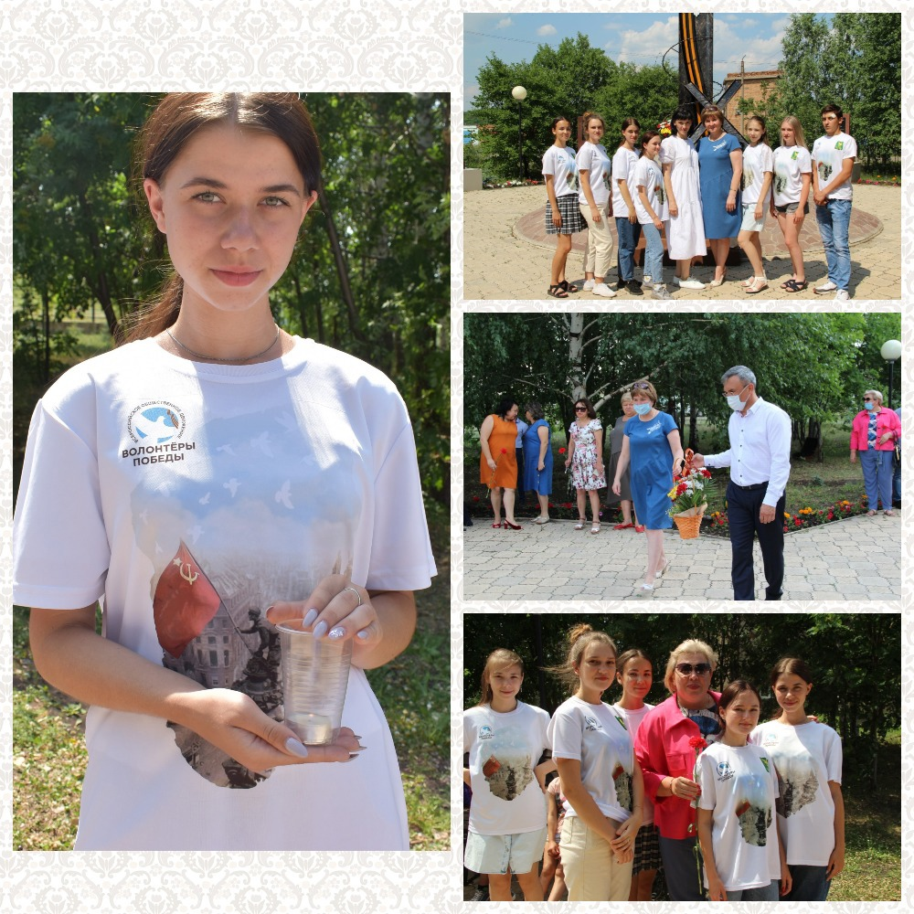
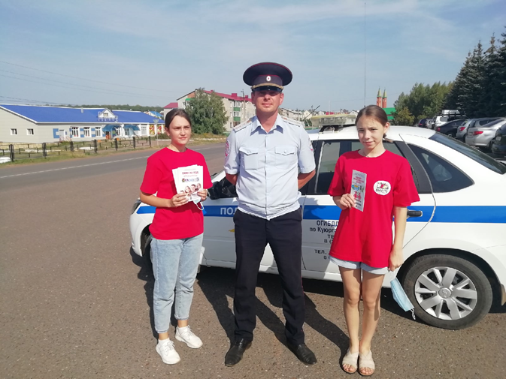
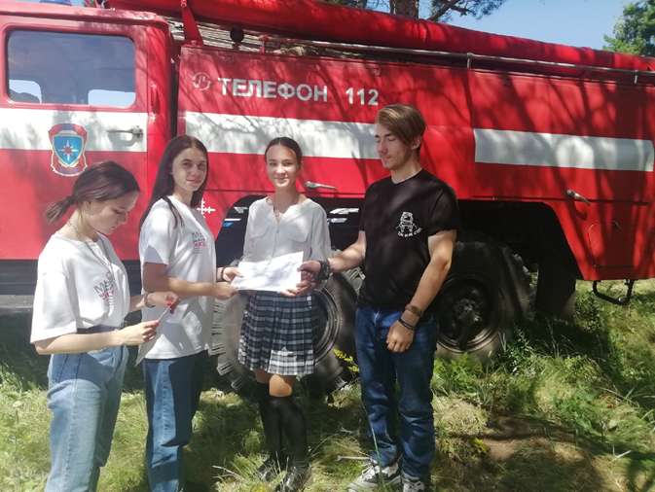

Slide 5
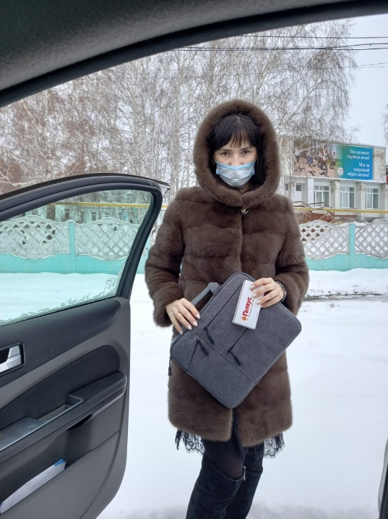
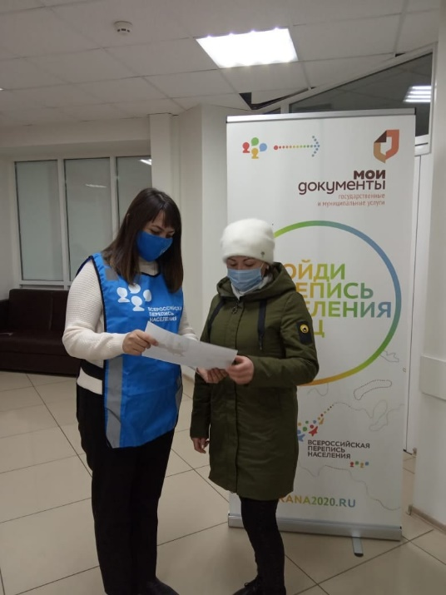
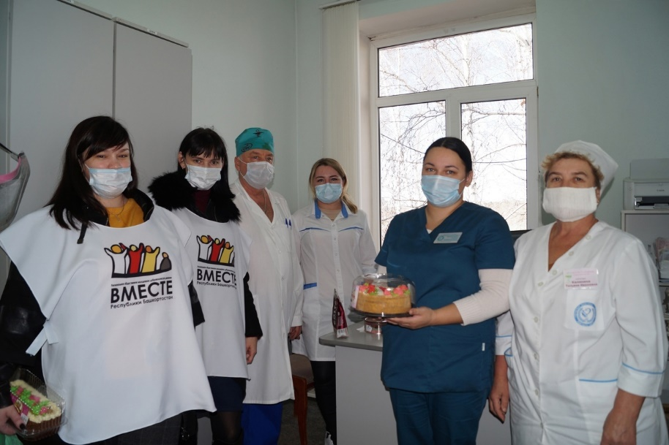
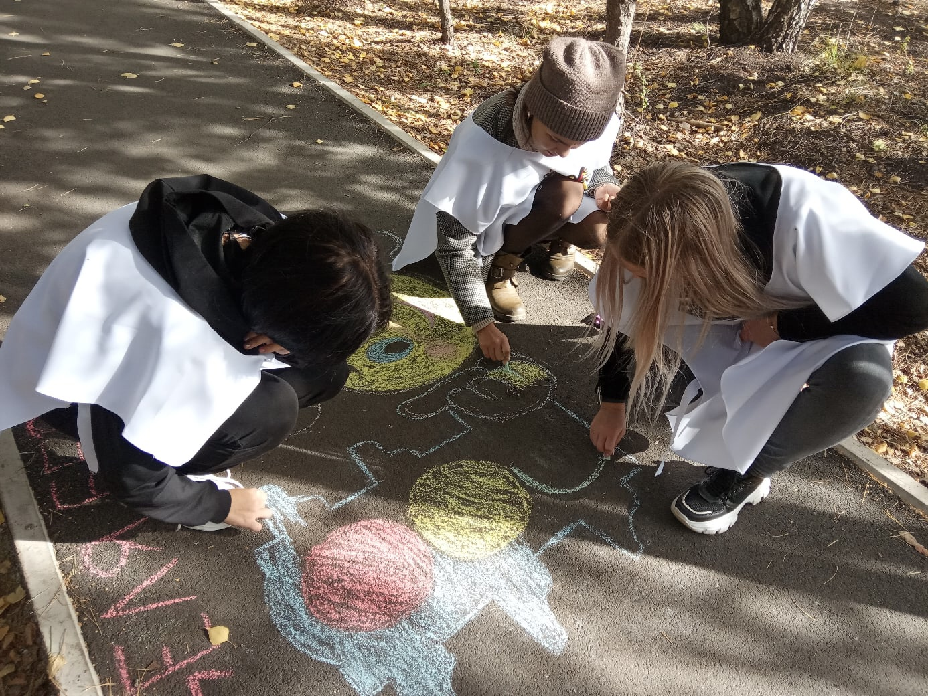
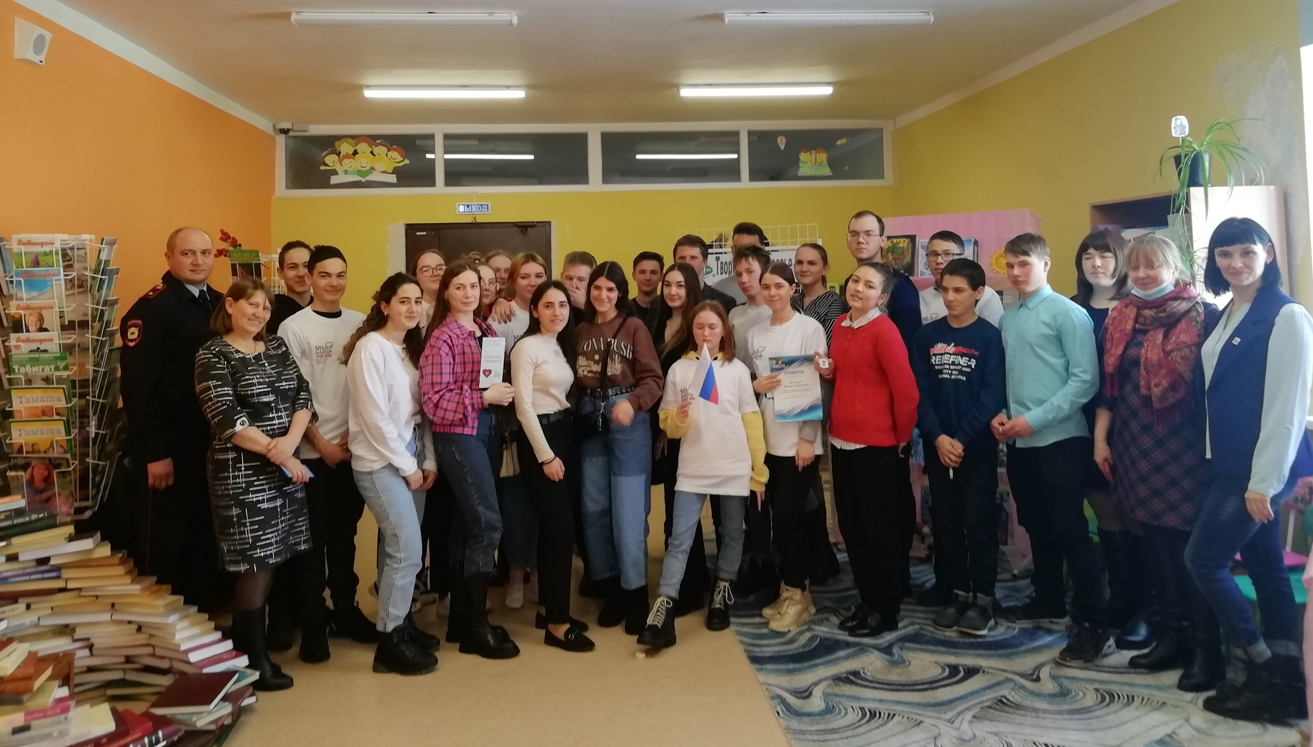

Slide 6
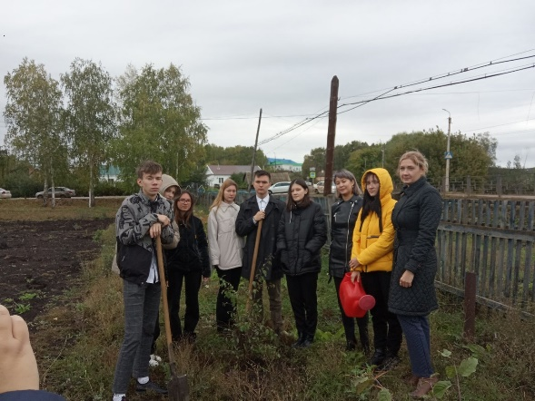
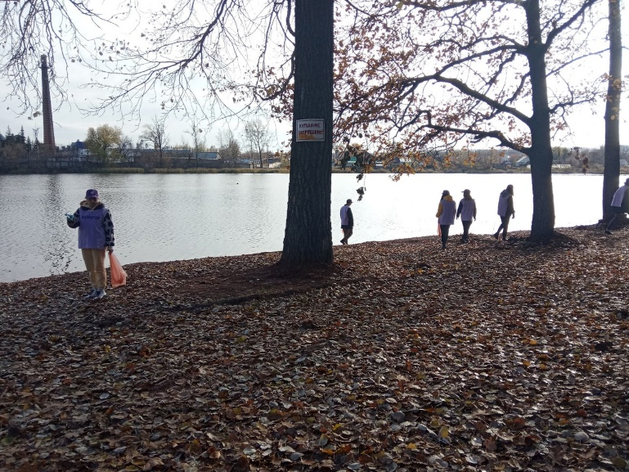
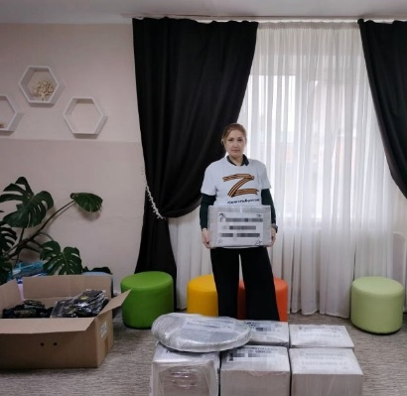
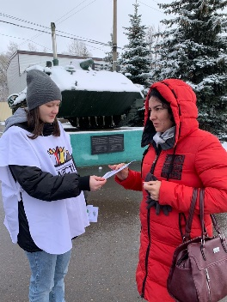
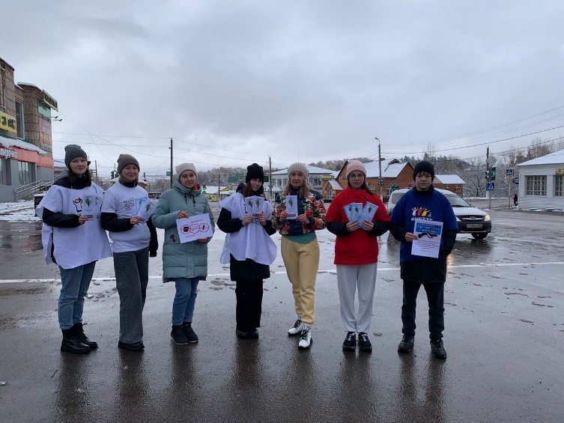
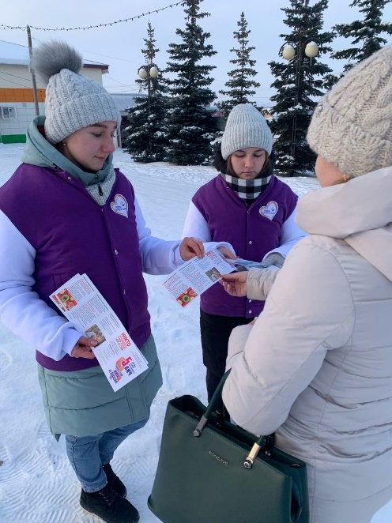
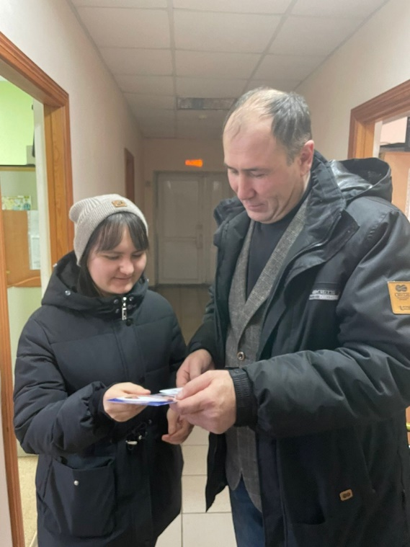
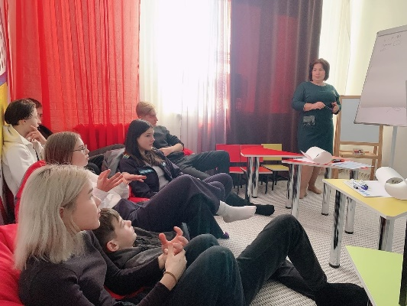
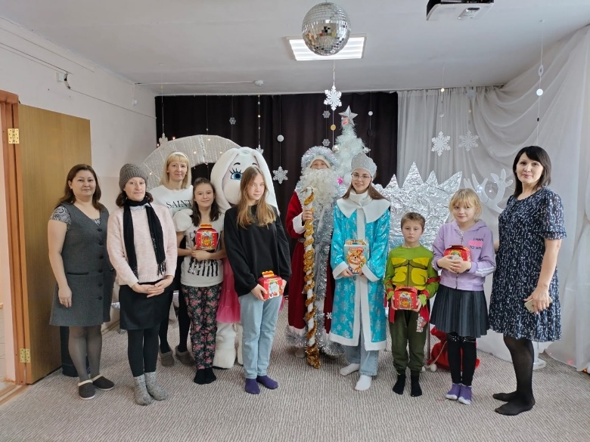

Slide 7

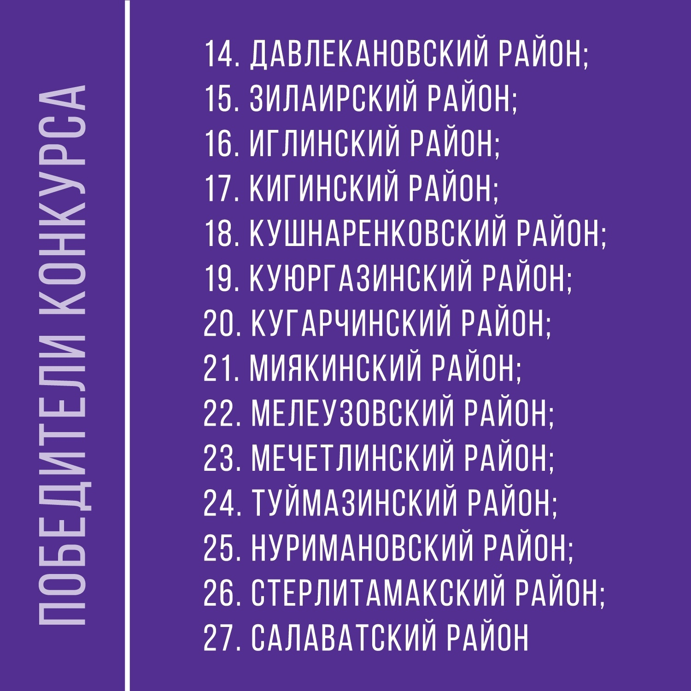
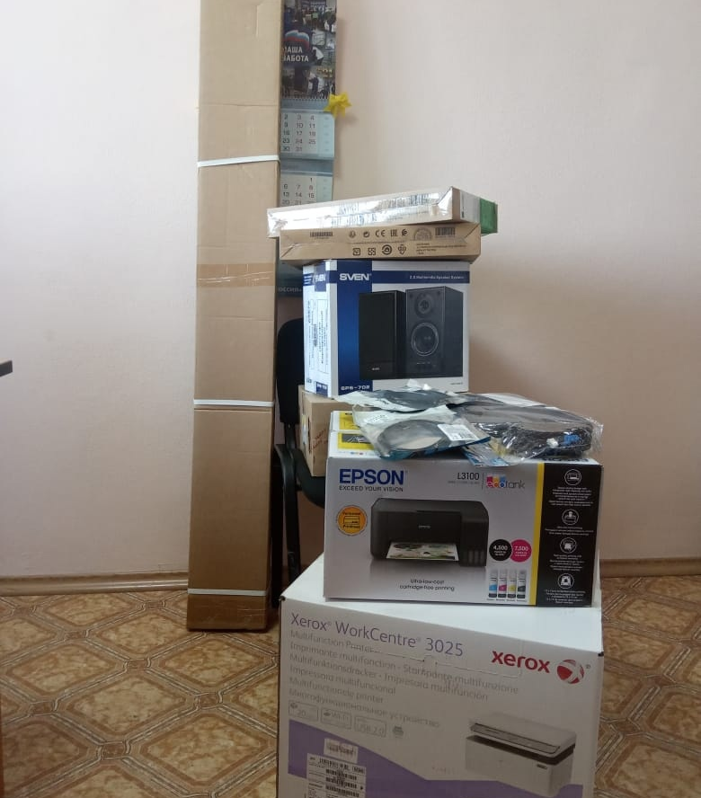


Slide 8
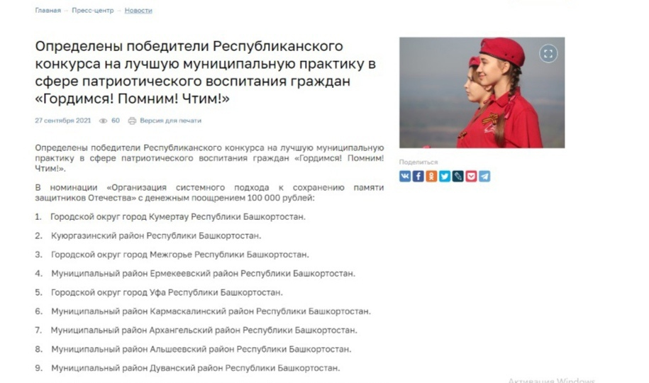
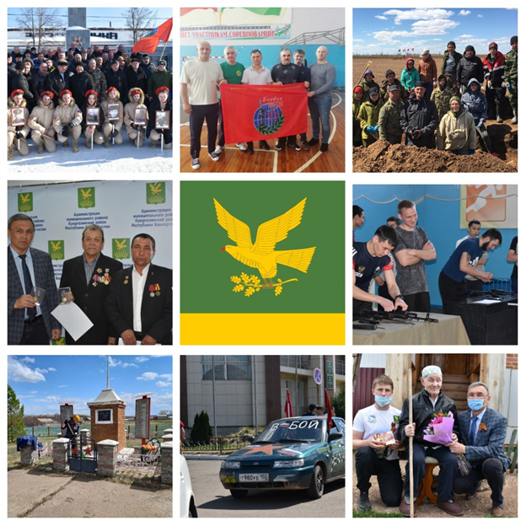

Slide 9
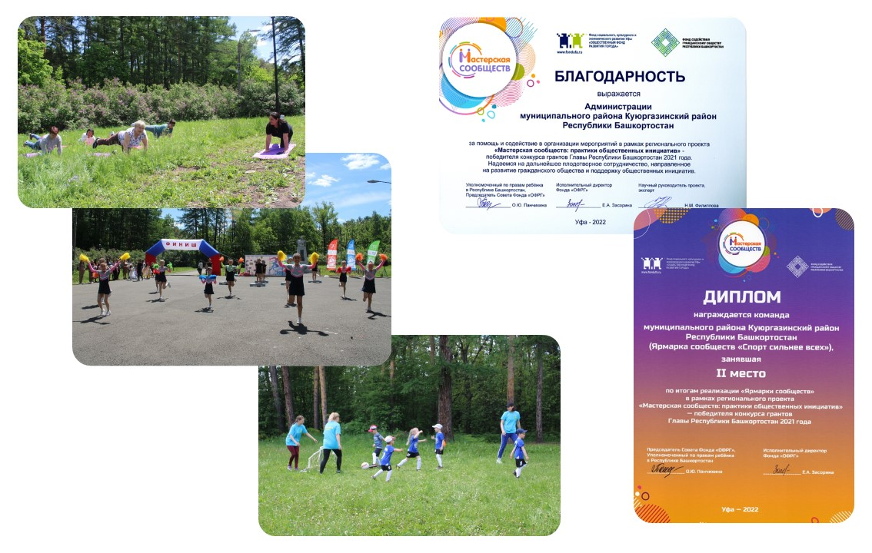

Slide 10







Slide 11
Благодарю за внимание!

